Slide 1
EJECUCIÓN PRESUPUESTARIA DE GASTOS ACUMULADA AL MES DE Mayo 2018 PARTIDA 15: MINISTERIO Del TRABAJO Y SEGURIDAD SOCIAL
UNIDAD DE ASESORÍA PRESUPUESTARIA
SENADO DE LA REPÚBLICA DE CHILE
Valparaíso, julio de 2018

Slide 2
Ejecución Presupuestaria de Gastos Acumulada al Mes de Mayo de 2018 Ministerio del Trabajo y Seguridad Social
Principales hallazgos
La ejecución acumulada al mes de Mayo de 2018 de la Partida 15 Ministerio del Trabajo y Previsión Social, ejecutó $3.184.37 millones, equivalentes a un 41% del Presupuesto Vigente.
En comparación con el mes de Mayo de 2016, la ejecución presupuestaria no presenta diferencias significativas.
En el Servicio de la Deuda, con un aumento de recursos de $2.847 millones, dispuso de un gasto de $6.060 millones, que equivalen a una ejecución presupuestaria de un 131%, que principalmente se destinaron a la deuda flotante.
En el Pilar Solidario de la Reforma Previsional, la PBS de Vejez presentó una ejecución de un 46%, con un total de recursos desembolsados de $235.836 millones, y la PBS de Invalidez alcanzó un gasto de $97.062 millones (41% de ejecución).
Programas de Empleo: el PROEMPLEO, con recursos adicionales por $36.625 millones, destinados en gran parte, al Programa de Inversión en la Comunidad, alcanzó un 65% de ejecución presupuestaria sobre los recursos vigentes al mes de mayo (con un gasto de $33.927 millones); el Subsidio al Empleo (Ley N° 20.338) presentó un gasto total de $7.483 millones, que significó un avance presupuestario de un 10%; y el Subsidio al Empleo de la Mujer (Ley N° 20.595) alcanzó un gasto total de $10.176 millones, que se traduce en una ejecución de un 13%.

Slide 3
Ejecución Presupuestaria de Gastos Acumulada al Mes de Mayo de 2018 Ministerio del Trabajo y Seguridad Social
Principales hallazgos
En la Subsecretaría de Previsión Social, el Fondo para la Educación Previsional, tanto en las transferencias al sector privado como a otras entidades públicas no presentó ejecución.
En el Servicio Nacional de Capacitación y Empleo, el Programa Más Capaz desembolsó recursos por $12.445 millones (36% de ejecución presupuestaria).
En la Subsecretaría del Trabajo, los programas Diálogo Social, con recursos aprobados por $417 millones, presentó una ejecución presupuestaria de un 5%. El Fondo de Formación Sindical y Relaciones Laborales Colaborativas, con un presupuesto de $1.049 millones, no ejecutó recursos.

Slide 4
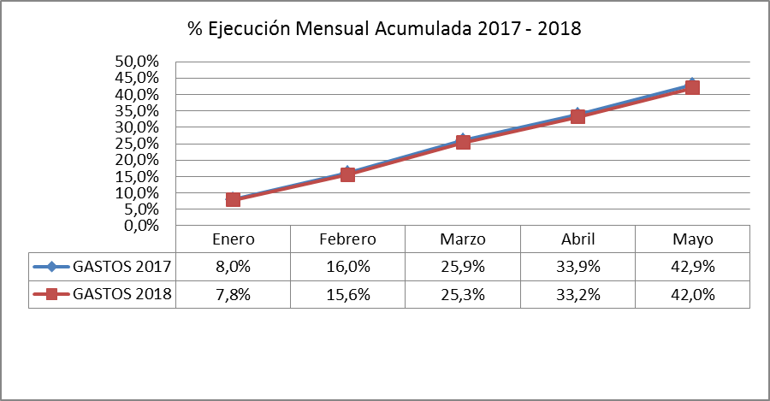
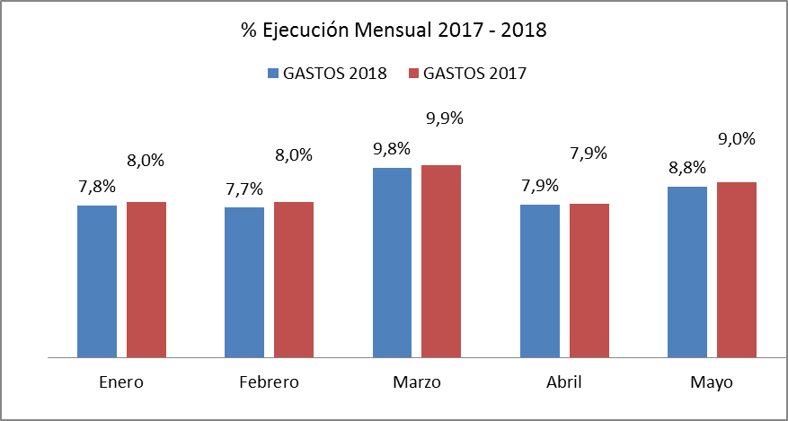
Ejecución Presupuestaria de Gastos Acumulada al Mes de Mayo de 2018 Ministerio del Trabajo y Seguridad Social
Comportamiento de la Ejecución Presupuestaria de la Partida 2017 - 2018

Slide 5
Ejecución Presupuestaria de Gastos Acumulada al Mes de Mayo de 2018 Partida 15 Ministerio del Trabajo y Seguridad Social
en miles de pesos de 2018

Slide 6
Ejecución Presupuestaria de Gastos Acumulada al Mes de Mayo de 2018 Partida 15 Resumen por Capítulos
en miles de pesos de 2018
Fuente: Elaboración propia en base a informes de ejecución presupuestaria mensual de DIPRES

Slide 7
Ejecución Presupuestaria de Gastos Acumulada al Mes de Mayo de 2018 Partida 15, Capítulo 01, Programa 01: Subsecretaría del Trabajo
en miles de pesos de 2018

Slide 8
Ejecución Presupuestaria de Gastos Acumulada al Mes de Mayo de 2018 Partida 15, Capítulo 01, Programa 03: PROEMPLEO
en miles de pesos de 2018

Slide 9
Ejecución Presupuestaria de Gastos Acumulada al Mes de Mayo de 2018 Partida 15, Capítulo 02, Programa 01: Dirección del Trabajo
en miles de pesos de 2018

Slide 10
Ejecución Presupuestaria de Gastos Acumulada al Mes de Mayo de 2018 Partida 15, Capítulo 03, Programa 01: Subsecretaría de Previsión Social
en miles de pesos de 2018

Slide 11
Ejecución Presupuestaria de Gastos Acumulada al Mes de Mayo de 2018 Partida 15, Capítulo 04, Programa 01: Dirección de Crédito Prendario
en miles de pesos de 2018

Slide 12
Ejecución Presupuestaria de Gastos Acumulada al Mes de Mayo de 2018 Partida 15, Capítulo 05, Programa 01: Servicio Nacional de Capacitación y Empleo
en miles de pesos de 2018

Slide 13
Ejecución Presupuestaria de Gastos Acumulada al Mes de Mayo de 2018 Partida 15, Capítulo 06, Programa 01: Superintendencia de Seguridad Social
en miles de pesos de 2018

Slide 14
Ejecución Presupuestaria de Gastos Acumulada al Mes de Mayo de 2018 Partida 15, Capítulo 07, Programa 01: Superintendencia de Pensiones
en miles de pesos de 2018

Slide 15
Ejecución Presupuestaria de Gastos Acumulada al Mes de Mayo de 2018 Partida 15, Capítulo 09, Programa 01: Instituto de Previsión Social
en miles de pesos de 2018

Slide 16
Ejecución Presupuestaria de Gastos Acumulada al Mes de Mayo de 2018 Partida 15, Capítulo 09, Programa 01: Instituto de Previsión Social
en miles de pesos de 2018

Slide 17
Ejecución Presupuestaria de Gastos Acumulada al Mes de Mayo de 2018 Partida 15, Capítulo 10, Programa 01: Instituto de Seguridad Laboral
en miles de pesos de 2018

Slide 18
Ejecución Presupuestaria de Gastos Acumulada al Mes de Mayo de 2018 Partida 15, Capítulo 13, Programa 01: Caja de Previsión de la Defensa Nacional
en miles de pesos de 2018

Slide 19
Ejecución Presupuestaria de Gastos Acumulada al Mes de Mayo de 2018 Partida 15, Capítulo 13, Programa 01: Caja de Previsión de la Defensa Nacional
en miles de pesos de 2018

Slide 20
Ejecución Presupuestaria de Gastos Acumulada al Mes de Mayo de 2018 Partida 15, Capítulo 13, Programa 02: Fondo de Medicina Curativa
en miles de pesos de 2018

Slide 21
Ejecución Presupuestaria de Gastos Acumulada al Mes de Mayo de 2018 Partida 15, Capítulo 14, Programa 01: Dirección de Previsión de Carabineros de Chile
en miles de pesos de 2018

Slide 22
Ejecución Presupuestaria de Gastos Acumulada al Mes de Mayo de 2018 Partida 15, Capítulo 14, Programa 01: Dirección de Previsión de Carabineros de Chile
en miles de pesos de 2018

